Slide 1

Tour Romand présente le challenge 2024
Organisation by fédération romande des sports équestres
Eric Angéloz délégué saut d'obstacles

Slide 2
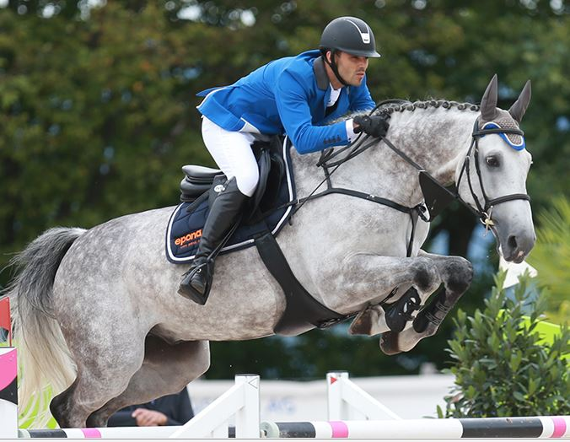
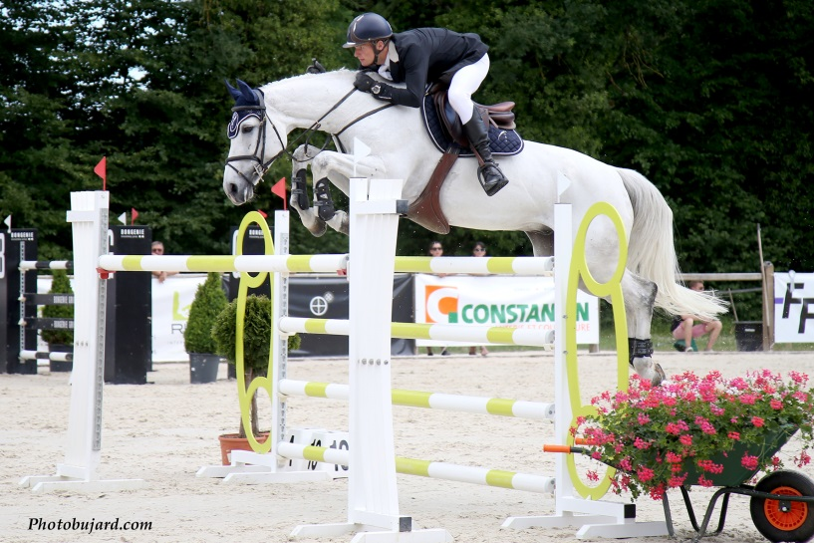
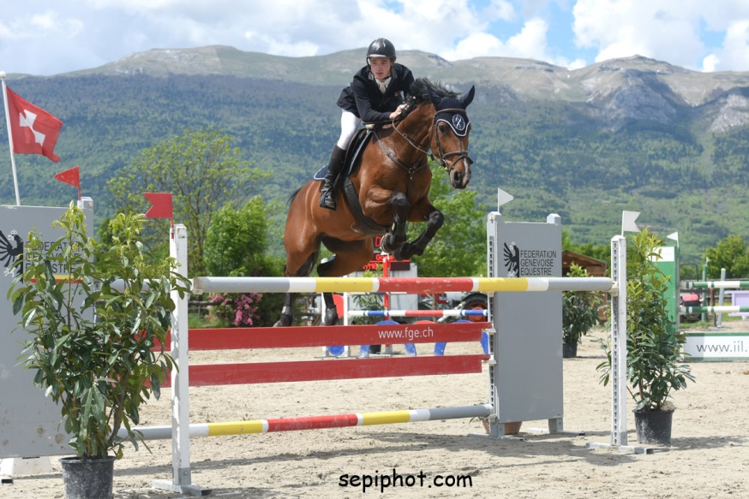
Tour Romand: un tremplin vers le ***** de Genève
Ces trois cracks cavaliers sont devenus CHAMPIONS SUISSE
Le Tour Romand : une compétition fertile pour les champions de demain
Samuel Joye vainqueur du classement général du TR en 2018 - 2019
Champion Suisse R 2018 & vice champion en 2019
Brian Balsiger vainqueur d'une étape du TR en 2016
Champion Suisse Elite & vainqueur en World Cup 2019
Robin Godel vainqueur d'une étape du TR en 2017
Champion Suisse de concours complet & qualifié pour les JO 2021

Slide 3














Tour Romand 24
7 Avril Yverdon
21 Avril Sion
12 Mai Marsens
19 Mai Plaffeien
8 Juin Crête
23 Juin Payerne
30 Juin Corcelles
21 Juillet Finale CS R Dagmersellen
28 Juillet Fenin
18 août Saignelégier
1 septembre Finale Marsens *
Règlements & Résultats Facebook Tour Romand ou www.fer.ch
* À confirmer

Slide 4


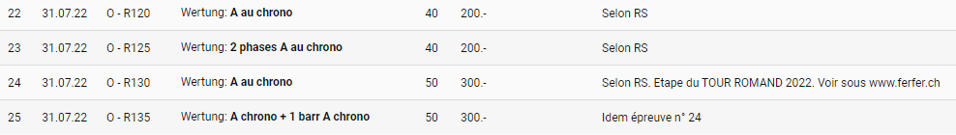

Règlement:
Tour Romand : un challenge qui se court sur des épreuves R130/135 en Romandie
But : encourager et soutenir les épreuves R130/135 pour cavaliers régionaux
Conditions de participation :
être en possession d’une licence R
habiter en Romandie ou un district romand du canton de Berne
les cavaliers non romands peuvent participer mais ne seront pas pris en compte pour le classement général et leurs points ne seront pas rétrocédés aux suivants, les cavaliers romands touchent les points de leur rang effectif de l’épreuve.
1 seul cheval par cavalier compte pour le classement final
qualificatif pour la finale du championnat Suisse R
Conditions pour l’organisateur:
les épreuves doivent être organisées le samedi ou le dimanche et en principe l’après-midi
l’organisateur doit annoncer au micro le nom des sponsors lors de la journée dédiée au TR
chaque organisateur obtiendra un subside de 1'000 Frs
Pas contraignant mais le TR encourage l'organisation de deux épreuves régionales 120 &125 le matin du TR afin d’offrir une journée complète aux régionaux et ainsi permettre aux cavaliers d’oser franchir le pas vers la 130 avec plus de sécurité et d’aisance. Exemple un (e) cavalier (ère) inscrit une 125 et une 130 lors de cette journée
Les épreuves :
1ère épreuve R130 bar A au chr.
2ème épreuve R135 bar A au chr. + 1 barrage au chrono (possibilité de commencer la saison par une 130)
Idéalement l’organisateur propose 4 épreuves comme la photo ci-dessous
Si besoin, jumeler les 120 et 125 en R / N (ex: cavalier N cheval 6 ans max et les restrictions tombent si 2ème phase d’inscription)

Slide 5
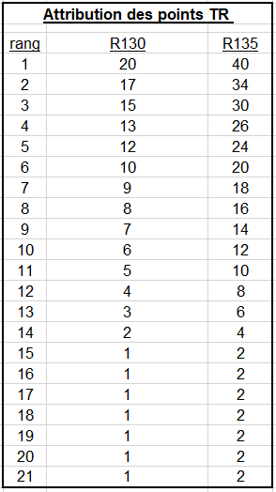
Attribution des points TR:
Voici la clé de répartition des points en 2024
La condition pour l’octroi des points est un classement officiel répertorié à Swiss Equestrian

